Slide 1
KABO
Konferenz der Aargauischen Behindertenorganisationen

Slide 2
KABO
Geschichtlicher Rückblick
1982 gründeten 10 Organisationen der Selbsthilfe und betroffene Eltern die KABO als losen Zusammenschluss.
1985: Gründung der Interessengemeinschaft des Grossen Rates für Behindertenfragen.
Seit März 1985 wird mit den KABO-Mitteilungen regelmässig über Aktuelles im Behindertenbereich berichtet.
1996: Der lose Zusammenschluss von Behinderten- und Selbsthilfe-Organisationen wird zu einem Verein. Gründungsversammlung am 21. Oktober 1996.

Slide 3
KABO
Die KABO vertritt die Bedürfnisse von Menschen mit einer Beeinträchtigung auf kantonaler Ebene.
Das gemeinsame Auftreten soll den Anliegen ihrer Organisationen zu mehr Gewicht verhelfen.
Sie soll aber auch für Aussenstehende, wie Behörden, Verwaltung, Medien einen klaren Adressaten für Behindertenfragen bilden.

Slide 4
KABO
Die Konferenz nimmt Einfluss auf die Gestaltung kantonaler Gesetze, Dekrete und Verordnungen durch Stellungnahmen im Rahmen von Vernehmlassungen oder durch gezielte Informationen.
Im weiteren erfasst sie Lücken und grundsätzliche Probleme in der Behindertenarbeit, erarbeitet Lösungsvorschläge und leitet Realisierungsmassnahmen ein.

Slide 5
KABO
Mitglieder
41 Kantonale, regionale oder lokale Behinderten- und Selbsthilfeorganisationen, Elternvereinigungen, Angehörigen-Vereinigungen, Institutionen und
Organisationen der Fachhilfe vertreten total rund 5’500 Mitglieder.

Slide 6
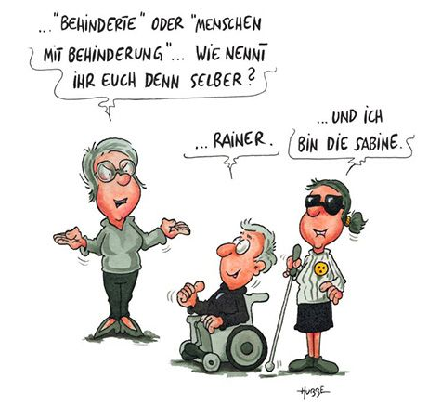
KABO
Ziele der KABO
UNO Behindertenrechts-Konvention
Die UNO BRK fordert uns in vielen Aussagen heraus. Was verstehen wir unter Inklusion? Wo ist die Wahlfreiheit für Menschen mit Behinderung bei der Arbeit, Bildung oder beim Wohnen?
Die KABO will sensibilisieren
und die Auseinandersetzung
mit den Inhalte der
UNO BRK fördern.

Slide 7
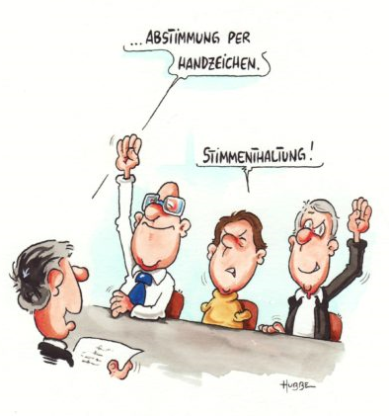
KABO
Selbstbestimmung
Zu oft entscheiden Nicht-Betroffene
über Menschen mit einer Behinderung.
Zu selten sind Menschen mit
Behinderung in Entscheidungen
einbezogen, die wiederum
direkte Auswirkungen auf ihr
Leben haben!
→ Unser Ziel: In der KABO sollen hauptsächlich Menschen mit einer Beeinträchtigung vertreten sein.

Slide 8
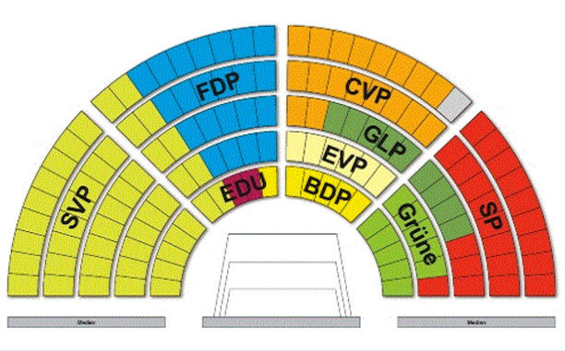
KABO
Interessengruppe für
Behindertenfragen des Grossen Rates 2017-2020
Arbeitsweise
Aufgrund der Herausforderungen durch die UNO-BRK politische Vorstösse in GR
Kant. Behindertengleichstellungsgesetz oder ein entsprechender Gesetzesartikel
Assistenz
Kommunikation
Ambulant
Stimm- und Wahlrecht
Politische Partizipation

